Slide 1
레드 블랙 트리
김지호, 이동훈, 최성현
2024/02/07

Slide 2
목차
레드 블랙 트리의 개념
레드 블랙 트리의 회전
레드 블랙 트리에서의 삽입
레드 블랙 트리에서의 삭제

Slide 3
레드 블랙 트리의 개념

Slide 4
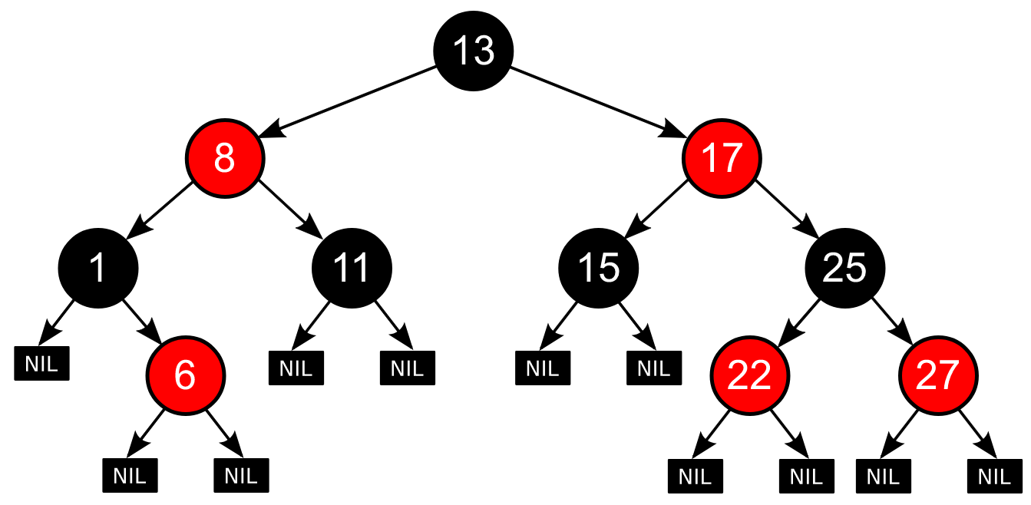
레드블랙트리의 개념
레드블랙트리란?
레드블랙트리
레드블랙트리 : 기존의 이진 트리에서 색깔을 위한 필드를 따로 가지고 있는 트리
왜 필요한 것일까? – 이진 트리의 불균형한 성장을 막기 위함(검색 효율 저하를 초래하기에)
레드 블랙 트리의 노드 구조

Slide 5
레드블랙트리의 개념
레드블랙트리란?
레드블랙트리
레드블랙트리의 노드 구조체 코드
왼쪽, 오른쪽 자식 노드와 부모 노드
RED / BLACK의 색깔 필드를 저장
typedef struct tagRBTNode
{
struct tagRBTNode* Parent;
struct tagRBTNode* Left;
struct tagRBTNode* Right;
enum { RED, BLACK } Color;
ElementType Data;
} RBTNode;
레드 블랙 트리의 노드 구조

Slide 6
레드 블랙 트리의 구현 규칙
레드 블랙 트리의 구현 규칙
레드 블랙 트리 구현 규칙
모든 노드는 빨간색이거나 검은색이다
뿌리 노드는 검은색이다
잎 노드(NIL)는 검은색이다.
빨간색 노드의 자식은 모두 검은색이다(검은색 노드는 빨간색과 검은색을 모두 자식으로 가질 수 있다.)
뿌리 노드와 모든 잎 노드 사이에 있는 검은색 노드의 수는 모두 동일하다.
센티넬 노드
아무 데이터도 갖고 있지 않지만, 색깔만 검은색인 더미 노드(RBT 구현 용이를 위함)
원래의 잎 노드들에 검은색이든 빨간색이든 NIL 노드를 양쪽 자식 연결시, 모든 잎노드는 검은색이라는 규칙 하나는 항상 지킬 수 있음
레드 블랙 트리의 규현 규칙 만족 트리

Slide 7
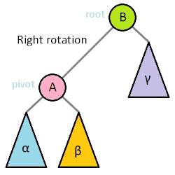
레드 블랙 트리의 기본 연산
레드 블랙 트리의 기본연산 – 회전
삽입과 삭제 연산을 위한 ‘회전’ 이해하기
기존의 이진 탐색 트리의 ‘삽입’과 ‘삭제’를 그대로 사용할 경우, RBT 생성 규칙 위반 가능
따라서 동일하게 삽입, 삭제를 진행하되, ‘뒤처리’를 해주는 것이 RBT 삽입, 삭제의 핵심
회전이란?
부모와 자식 노드의 위치를 서로 바꾸는 연산
– 회전 방향에 따라 우회전, 좌회전으로 나뉨
RBT 회전 개념 설명 [1]

Slide 8
레드 블랙 트리의 기본 연산
레드 블랙 트리의 기본연산 – 회전
우회전
왼쪽 자식 노드의 오른쪽 자식 노드를 부모 노드의 왼쪽 자식으로 연결
void RBT_RotateRight( RBTNode** Root, RBTNode* Parent )
{
RBTNode* LeftChild = Parent->Left;
Parent->Left = LeftChild->Right;
if ( LeftChild->Right != Nil )
LeftChild->Right->Parent = Parent;
LeftChild->Parent = Parent->Parent;
if ( Parent->Parent == NULL )
(*Root) = LeftChild;
else
{
if ( Parent == Parent->Parent->Left )
Parent->Parent->Left = LeftChild;
else
Parent->Parent->Right = LeftChild;
}
LeftChild->Right = Parent;
Parent->Parent = LeftChild;
}
RBT 우회전 코드

Slide 9
레드 블랙 트리의 기본 연산
레드 블랙 트리의 기본연산 – 회전
좌회전
오른쪽 자식 노드의 왼쪽 자식 노드를 부모 노드의 오른쪽 자식 노드르 연결
void RBT_RotateLeft( RBTNode** Root, RBTNode* Parent )
{
RBTNode* RightChild = Parent->Right;
Parent->Right = RightChild->Left;
if ( RightChild->Left != Nil )
RightChild->Left->Parent = Parent;
RightChild->Parent = Parent->Parent;
if ( Parent->Parent == NULL )
(*Root) = RightChild;
else
{
if ( Parent == Parent->Parent->Left )
Parent->Parent->Left = RightChild;
else
Parent->Parent->Right = RightChild;
}
RightChild->Left = Parent;
Parent->Parent = RightChild;
}
RBT 좌회전 코드

Slide 10
레드 블랙 트리에서의 삽입

Slide 11
레드 블랙 트리의 기본 연산
레드 블랙 트리의 기본연산 – 삽입
노드 삽입 연산
레드 블랙 트리에 새 노드를 삽입하면 이 노드를 빨간색으로 칠한 다음 NIL 노드를 이 노드의 양쪽 자식으로 연결해야 한다.
RBT_InsertNode함수는 먼저 이진 탐색(RBT_InsertNodeHelper)을 통해 새 노드를 트리에 삽입하고
이 노드를 빨간 색으로 칠한 다음 NIL 노드를 양쪽 자식으로 연결함
마지막으로, RBT 규칙 위반을 복구(RBT_ResbuildAfterInsert)시킴
void RBT_InsertNode( RBTNode** Tree, RBTNode* NewNode)
{
RBT_InsertNodeHelper( Tree, NewNode );
NewNode->Color = RED;
NewNode->Left = Nil;
NewNode->Right = Nil;
RBT_RebuildAfterInsert( Tree, NewNode );
}
RBT 노드 삽입 코드

Slide 12
레드 블랙 트리의 기본 연산
레드 블랙 트리의 기본연산 – 삽입
노드 삽입 연산
void RBT_InsertNodeHelper( RBTNode** Tree, RBTNode* NewNode)
{
if ( (*Tree) == NULL )
(*Tree) = NewNode;
if ( (*Tree)->Data < NewNode->Data )
{
if ( (*Tree)->Right == Nil )
{
(*Tree)->Right = NewNode;
NewNode->Parent = (*Tree);
}
else
RBT_InsertNodeHelper(&(*Tree)->Right, NewNode);
}
else if ( (*Tree)->Data > NewNode->Data )
{
if ( (*Tree)->Left == Nil )
{
(*Tree)->Left = NewNode;
NewNode->Parent = (*Tree);
}
else
RBT_InsertNodeHelper(&(*Tree)->Left, NewNode);
}
}
RBT 노드 삽입 코드

Slide 13
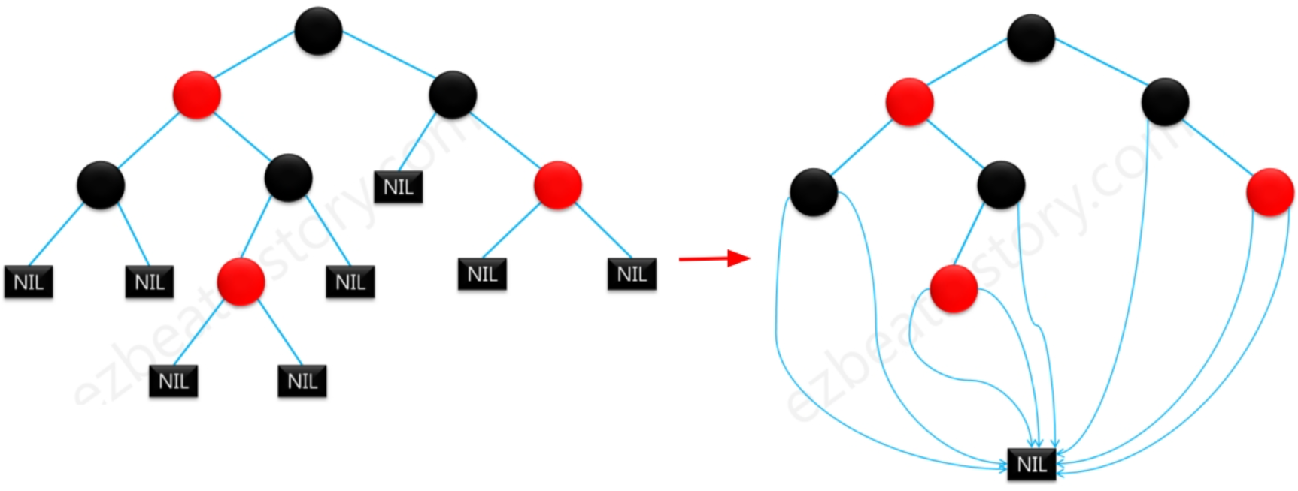
레드 블랙 트리의 기본 연산
레드 블랙 트리의 기본연산 – 삽입
노드 삽입 연산 – NIL 처리
NIL 노드를 새로 생성해서 원래는 NewNode에 연결해야 하나, NIL 노드의 생성을 하는 코드가 없음
이는 같은 NIL 노드를 새 노드의 양쪽 자식으로 그냥 연결하기 때문
NIL 노드는 구현의 편의를 위해 도입된 개념이고, 데이터를 실제로 담기 위함이 아니기 때문에 노드를 새로 생성할 필요가 없음
저장 공간의 낭비를 막기 위해서 동일한 NIL 노드를 사용하여 새 노드를 사용
RBT 노드 삽입에서 NIL 처리 [2]

Slide 14
레드 블랙 트리의 기본 연산
레드 블랙 트리의 기본연산 – 삽입
노드 삽입 연산시 무너질 수 있는 2가지 RBT 생성 규칙
1) 뿌리 노드는 검은색이여야 한다 - > 뿌리 노드의 색 필드값을 검은색으로 처리해주면 됨
2) 빨간색 노드의 자식들은 모두 검은색이다.
이 규칙이 위반되었다면 삽입한 노드와 부모 노드의 색이 모두 빨간색이라는 뜻
이는 삽입한 노드의 삼촌이 어떤 색인가에 따라 3가지 상황으로 나뉨.
이때 삼촌 노드는 부모 노드의 형제 노드를 말한다.
-> 3가지 상황에 대한 대처법을 마련해야 함
1) 삼촌도 빨간색인 경우
2) 삼촌이 검은색이며 새로 삽입한 노드가 부모 노드의 오른쪽 자식인 경우
3) 삼촌이 검은색이며 새로 삽입한 노드가 부모 노드의 왼쪽 자식인 경우
모든 노드는 빨간색이거나 검은색이다
뿌리 노드는 검은색이다
잎 노드(NIL)는 검은색이다.
빨간색 노드의 자식은 모두 검은색이다(검은색 노드는 빨간색과 검은색을 모두 자식으로 가질 수 있다.)
뿌리 노드와 모든 잎 노드 사이에 있는 검은색 노드의 수는 모두 동일하다.

Slide 15
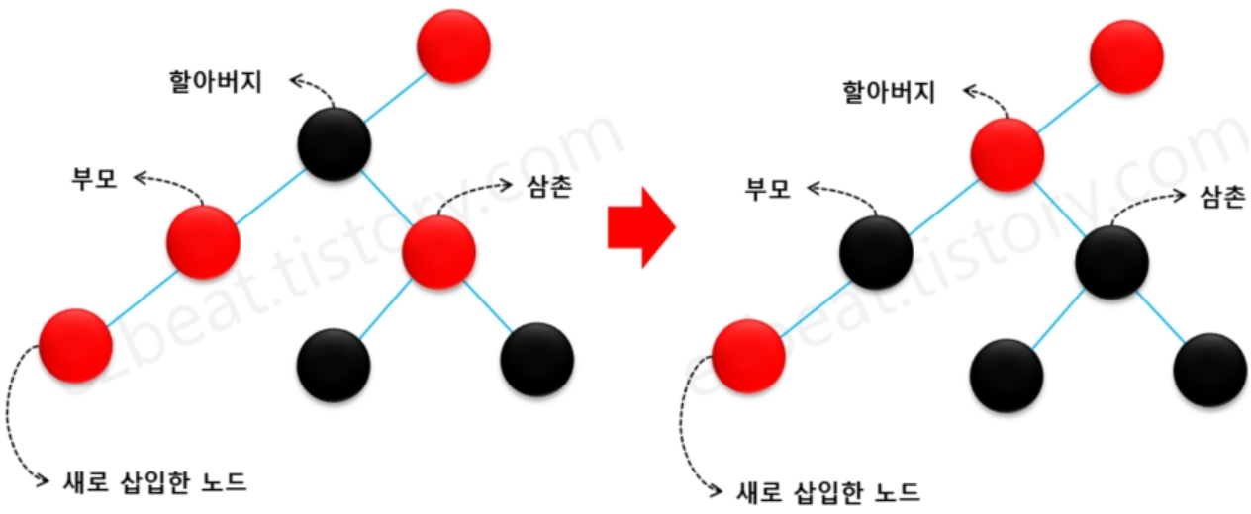
레드 블랙 트리의 기본 연산
레드 블랙 트리의 기본연산 – 삽입
1) 삼촌도 빨간색인 경우(상황 1)
부모 노드와 삼촌 노드를 검은색으로 칠하고 할아버지 노드를 빨간색으로 칠하면 된다.
그러나 할아버지 노드를 빨간색으로 칠함으로써, 빨간색 노드의 자식은 모두 검은색이라는 규칙이 위반될 수 있음.
결국 할아버지 노드를 새로 삽입한 노드로 간주하고 처음부터 앞에 언급한 3가지 경우의 위반을 또 따져야 함.
이러한 반복은, 족보를 계속 타고 올라가서 부모 노드가 검은색이거나 새로 삽입한 노드가 뿌리여야 비로소 벗어날 수 있음.
상황 1 처리 [2]

Slide 16
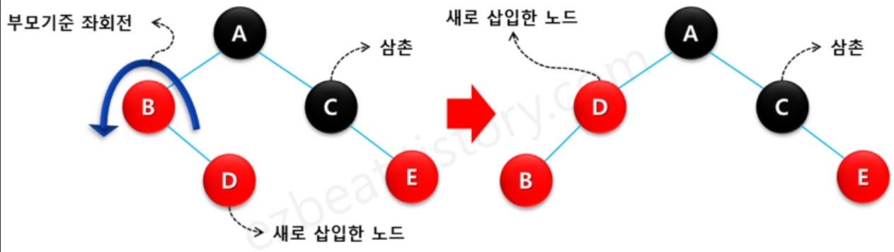
레드 블랙 트리의 기본 연산
레드 블랙 트리의 기본연산 – 삽입
2) 삼촌이 검은색이며 새로 삽입한 노드가 부모 노드의 오른쪽 자식인 경우(상황 2)
부모 노드를 좌회전 시켜서 상황을 상황 3으로 변경한다.
상황 2 처리 [2]

Slide 17
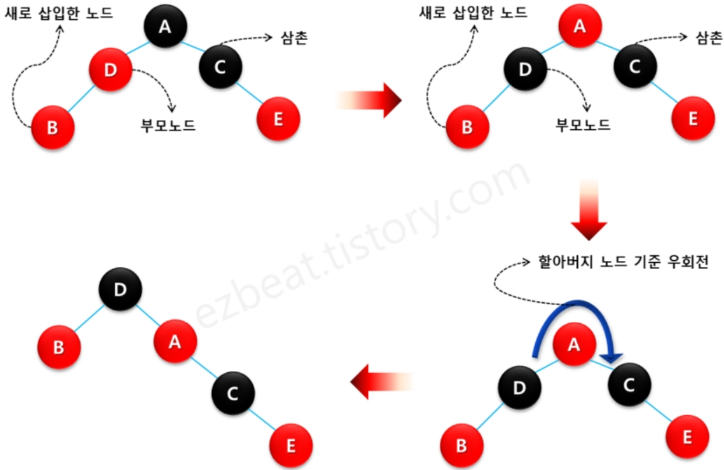
레드 블랙 트리의 기본 연산
레드 블랙 트리의 기본연산 – 삽입
3) 삼촌이 검은색이며 새로 삽입한 노드가 부모 노드의 왼쪽 자식인 경우(상황 3)
부모 노드를 검은색, 할아버지 노드를 빨간색으로 칠한 다음 할아버지 노드를 우회전시키면 됨.
상황 3 처리 [2]

Slide 18
레드 블랙 트리의 기본 연산
레드 블랙 트리의 기본연산 – 삽입
void RBT_RebuildAfterInsert( RBTNode** Root, RBTNode* X )
{ // 4번 규칙을 위반하는 동안 계속 반복
while ( X != (*Root) && X->Parent->Color == RED )
{
if ( X->Parent == X->Parent->Parent->Left )
{ // 부모 노드가 할아버지 노드의 왼쪽 자식인 경우
RBTNode* Uncle = X->Parent->Parent->Right;
if ( Uncle->Color == RED )
{ // 삼촌이 빨간색인 경우
X->Parent->Color = BLACK;
Uncle->Color = BLACK;
X->Parent->Parent->Color = RED;
X = X->Parent->Parent;
}
else
{
if ( X == X->Parent->Right )
{ // 삼촌이 검은색이고 X가 오른쪽 자식인 경우
X = X->Parent;
RBT_RotateLeft( Root, X );
}
X->Parent->Color = BLACK;
X->Parent->Parent->Color = RED;
RBT_RotateRight( Root, X->Parent->Parent );
}
}
}
else
{
RBTNode* Uncle = X->Parent->Parent->Left;
if ( Uncle->Color == RED )
{
X->Parent->Color = BLACK;
Uncle->Color = BLACK;
X->Parent->Parent->Color = RED;
X = X->Parent->Parent;
}
else
{
if ( X == X->Parent->Left )
{
X = X->Parent;
RBT_RotateRight( Root, X );
}
X->Parent->Color = BLACK;
X->Parent->Parent->Color = RED;
RBT_RotateLeft( Root, X->Parent->Parent );
}
}
}
(*Root)->Color = BLACK;
}
RTB_RebuildAfterInsert 코드

Slide 19
레드 블랙 트리에서의 삭제

Slide 20
레드 블랙 트리의 기본 연산
레드 블랙 트리의 기본연산 – 삭제
RBT에서 알아두면 좋은 연산
자식 노드 둘의 색이 같고, 부모의 색과 반대일 경우 부모와 자식의 색을 뒤바꿔도 ⑤번 규칙을 만족함. 단, ④번 규칙을 위배하지 않아야 함.
A
A
C
B
C
B

Slide 21
레드 블랙 트리의 기본 연산
레드 블랙 트리의 기본연산 – 삭제
노드 삭제 연산 시 무너질 수 있는 RBT 규칙
기본적으로 이진 탐색 트리에서의 삭제 연산과 토대가 같음
노드 삭제 시 규칙의 위반은 삭제되는 노드의 색에 따라 다름
빨간색 노드의 삭제는 다섯 가지 규칙 중 어떤 규칙도 무너뜨리지 않음
검은색 노드 삭제 시 ⑤번 규칙이 가장 먼저 무너짐
삭제된 노드의 부모와 자식이 모두 빨간색이면 ④번 규칙도 위배
A
B
C

Slide 22
레드 블랙 트리의 기본 연산
레드 블랙 트리의 기본연산 – 삭제
노드 삭제 연산 시 무너질 수 있는 RBT 규칙
C 노드가 빨간색일 경우 C 노드를 검은색으로 칠하는 것으로 ④, ⑤번 문제가 해결됨
A
C
C

Slide 23
레드 블랙 트리의 기본 연산
레드 블랙 트리의 기본연산 – 삭제
노드 삭제 연산 시 무너질 수 있는 RBT 규칙
C 노드가 검은색일 경우 ⑤번 규칙이 위배 됨 (모든 뿌리 노드와 잎 노드 사이 경로에 있는 검은색 노드의 수는 동일해야 함)
예외적으로 검은색을 2개 갖는 ‘이중 흑색‘ 노드라 가정하고 연산을 수행
A
B
C
C

Slide 24
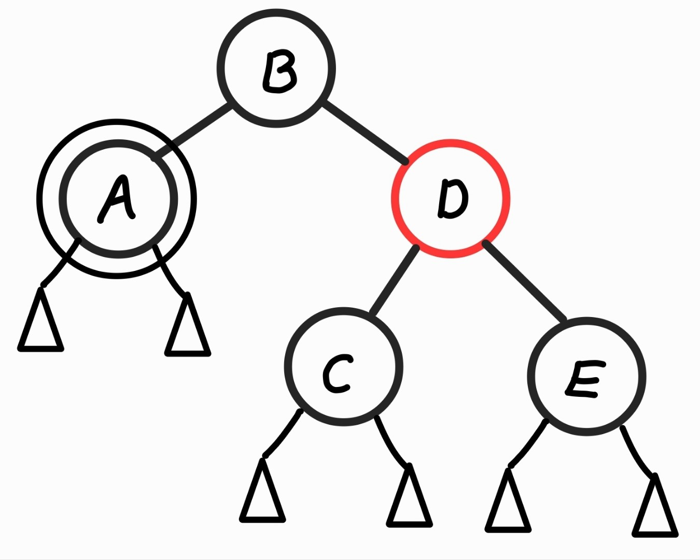
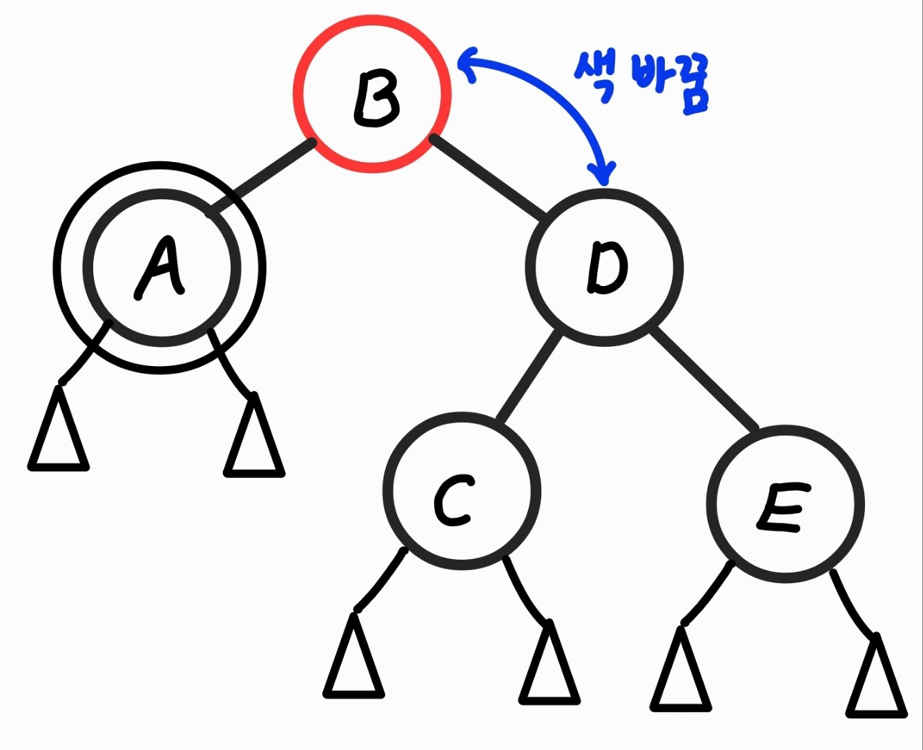
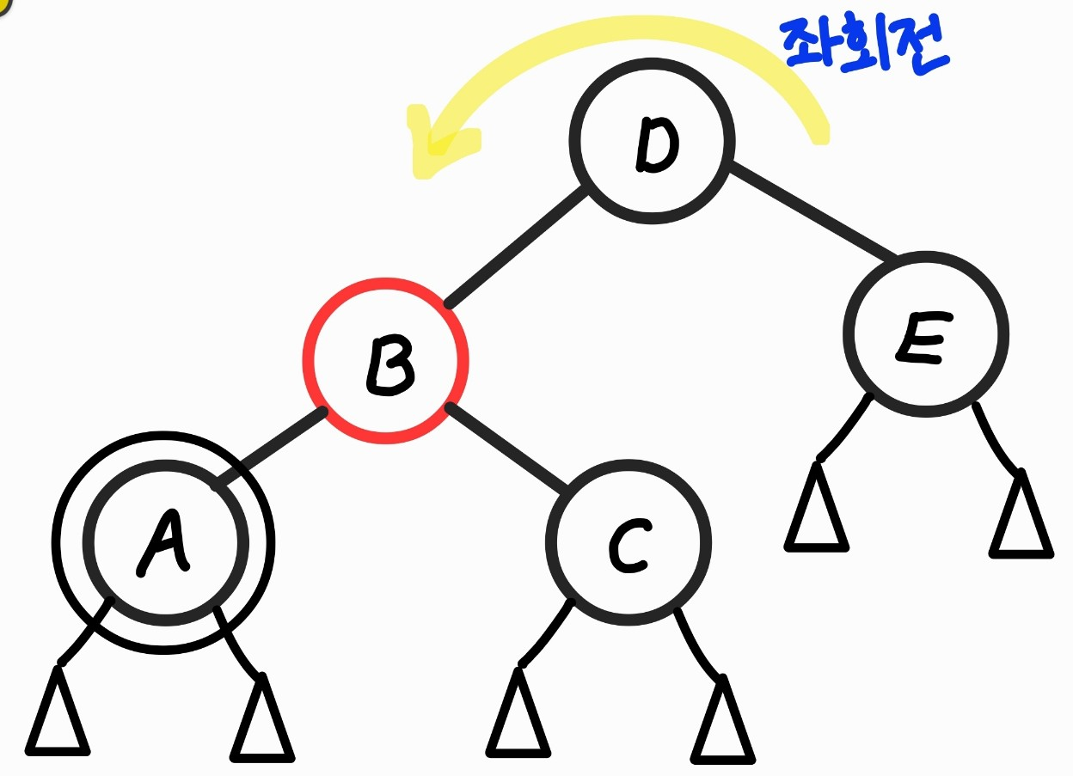
레드 블랙 트리의 기본 연산
레드 블랙 트리의 기본연산 – 삭제
노드 삭제 연산 시 무너질 수 있는 RBT 규칙 – ① 형제가 빨간색일 경우
이중 흑색 노드의 형제가 빨간색일 경우 형제를 검은색, 부모를 빨간색으로 칠하고, 부모를 기준으로 자식 노드를 좌회전 시킴.
이중 흑색 노드는 남아 있지만 형제 노드가 검은색 노드로 바뀌므로 문제 유형이 ②-A, B, C로 바뀜
형제가 빨간색일 경우

Slide 25
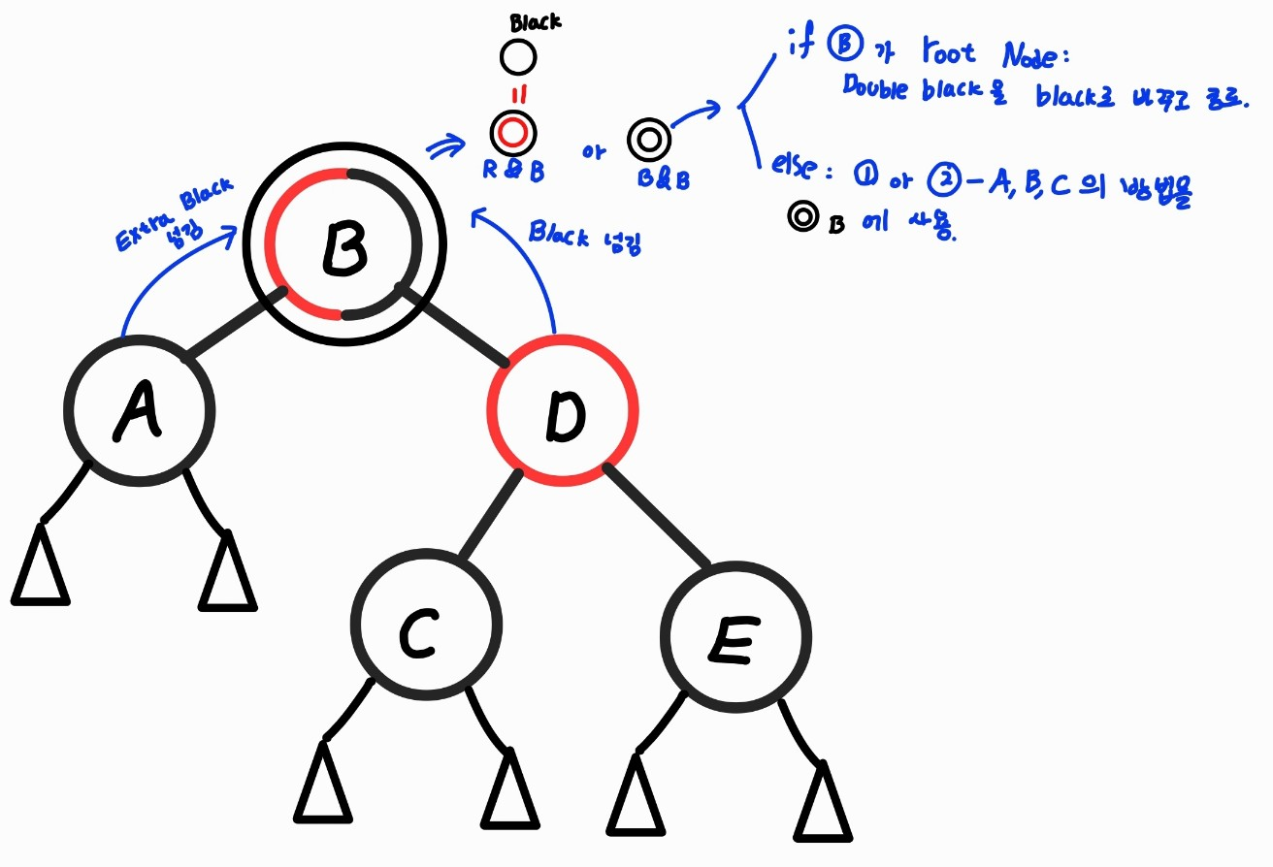
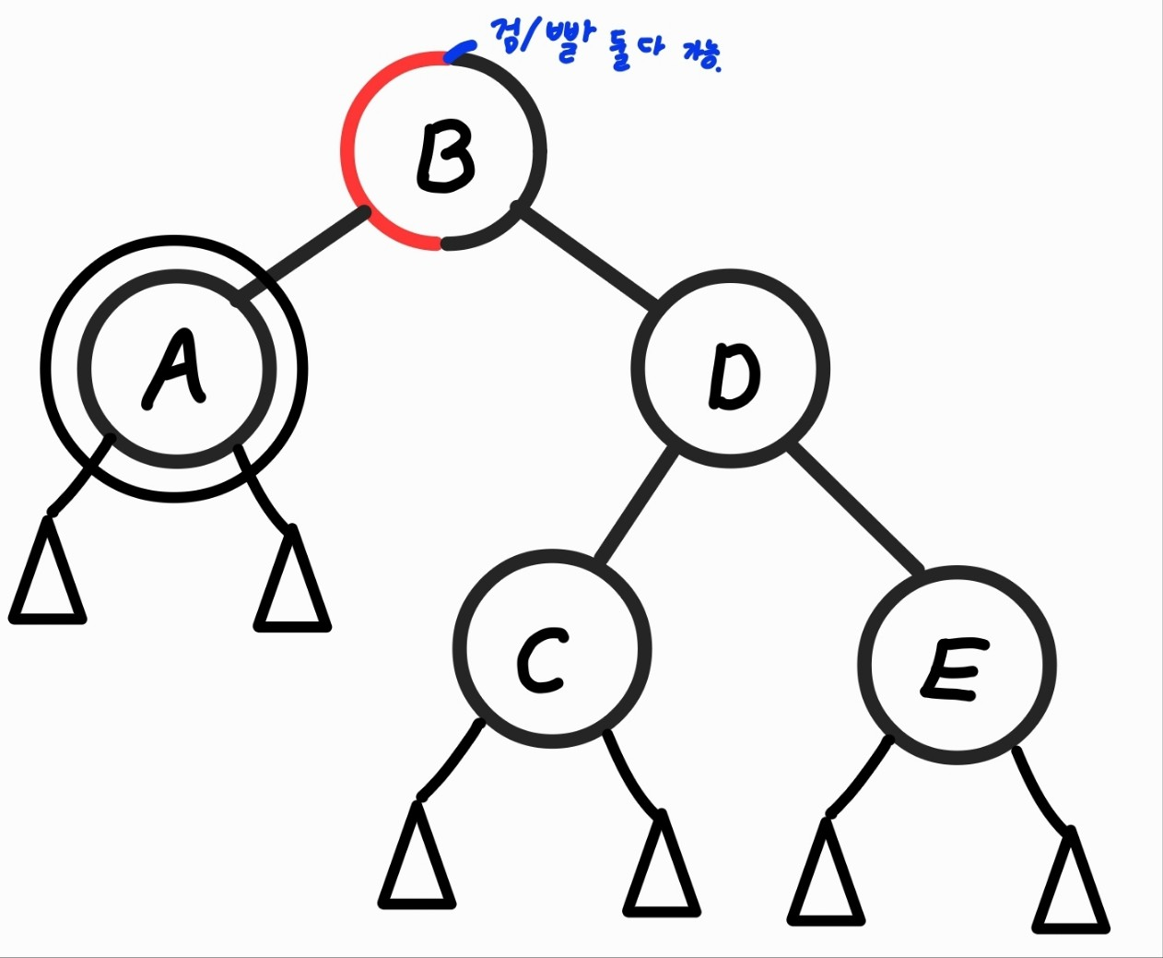
레드 블랙 트리의 기본 연산
레드 블랙 트리의 기본연산 – 삭제
노드 삭제 연산 시 무너질 수 있는 RBT 규칙 – ② - A 형제가 검은색, 형제의 양쪽 자식이 검은색인 경우
이중 흑색 노드의 형제가 빨간색일 경우 형제를 검은색, 부모를 빨간색으로 칠하고, 부모를 기준으로 자식 노드를 좌회전 시킴.
이중 흑색 노드는 남아 있지만 형제 노드가 검은색 노드로 바뀌므로 문제 유형이 ②-A, B, C로 바뀜
형제가 검은색, 사촌이 둘 다 검은색인 경우

Slide 26
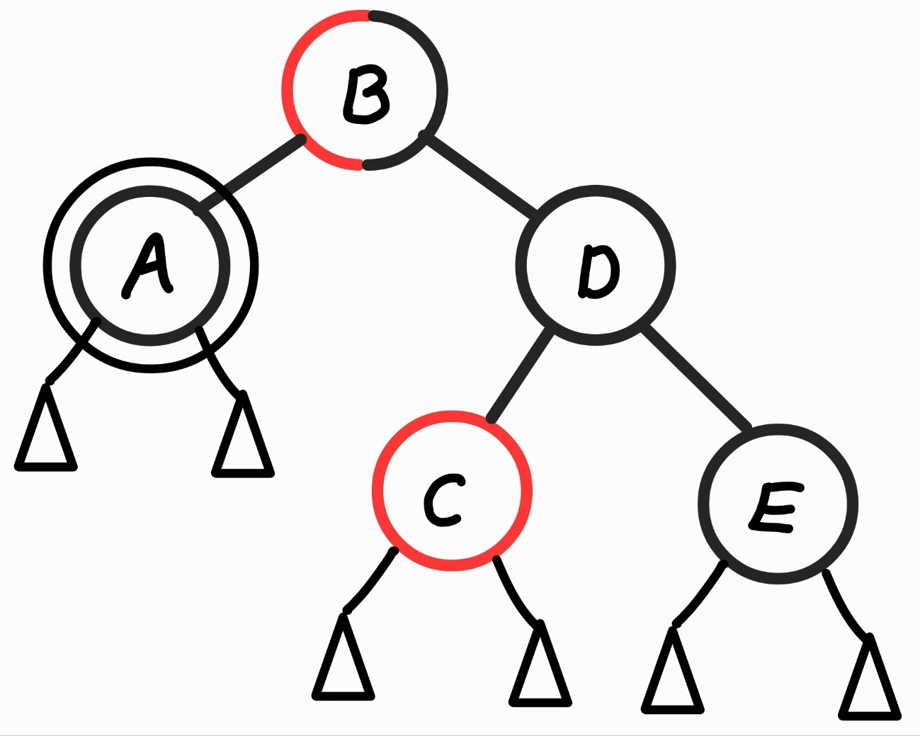
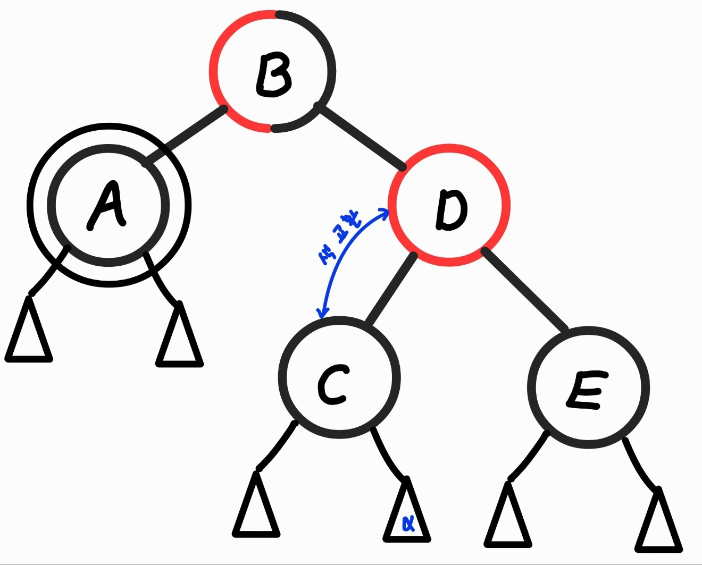
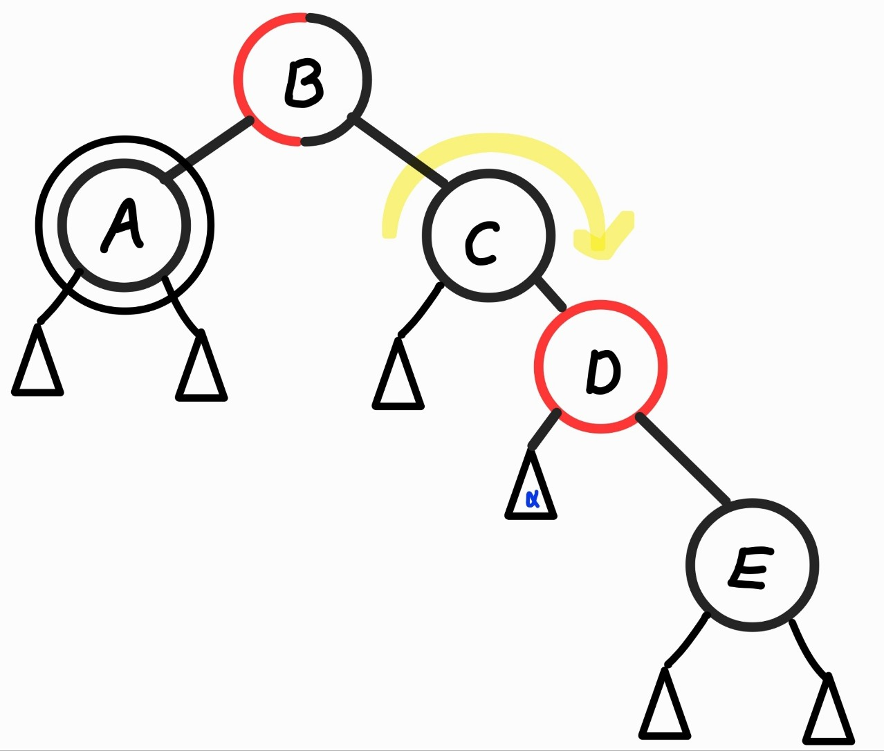
레드 블랙 트리의 기본 연산
레드 블랙 트리의 기본연산 – 삭제
노드 삭제 연산 시 무너질 수 있는 RBT 규칙 – ② - B 형제가 검은색, 형제의 왼쪽 자식이 빨간색인 경우
이중 흑색 노드의 오른쪽 자녀가 빨간색이 되게 만들어 ② - C를 적용해서 해결.
이중 흑색 노드는 남아 있지만 형제 노드가 검은색 노드로 바뀌므로 문제 유형이 ②-A, B, C로 바뀜
형제가 검은색, 형제의 왼쪽 자식이 빨간색인 경우

Slide 27
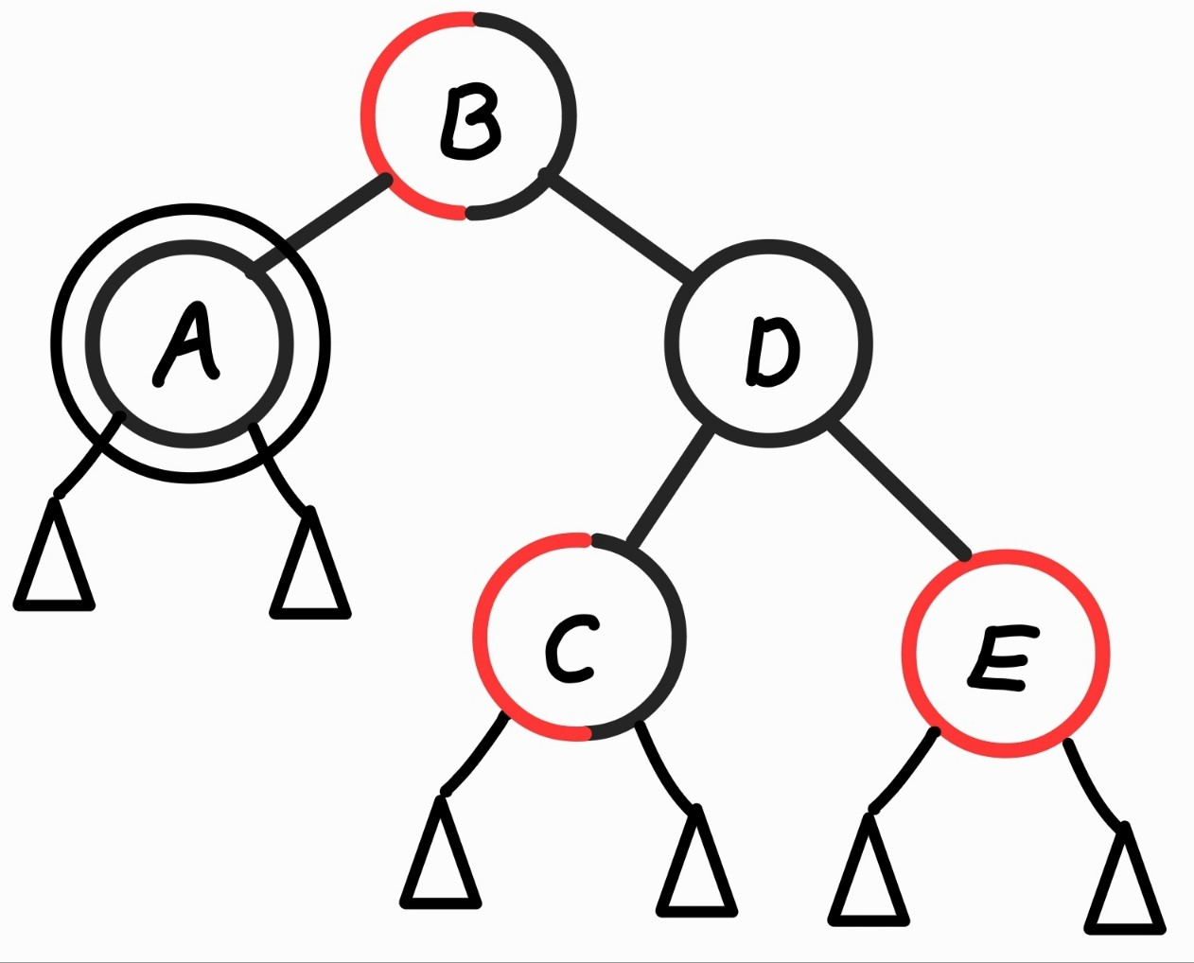
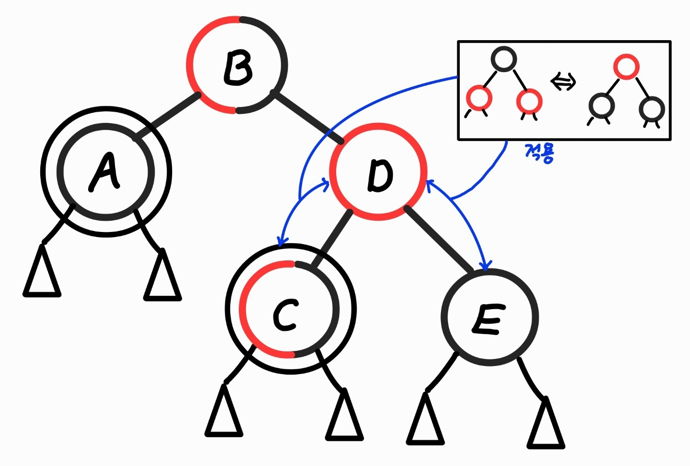
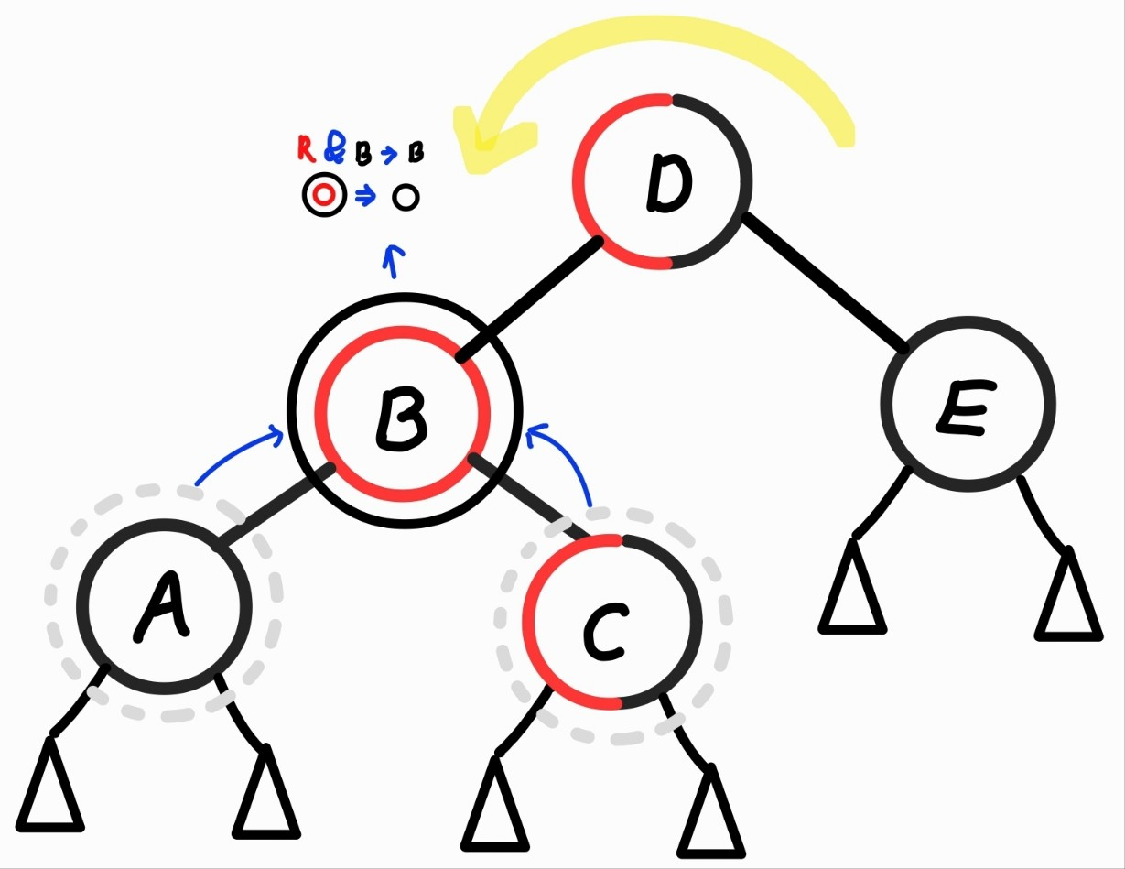
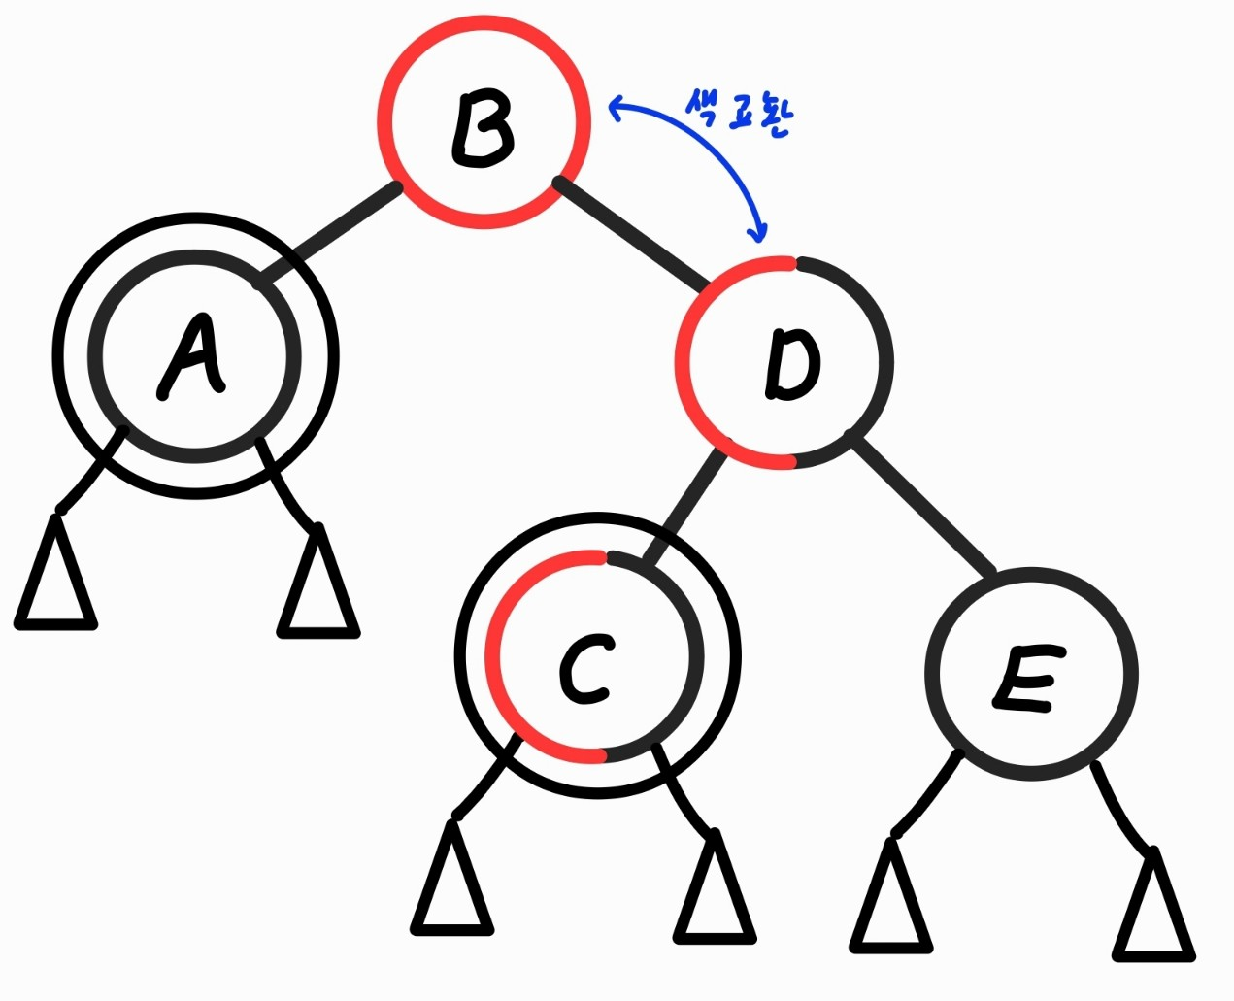
레드 블랙 트리의 기본 연산
레드 블랙 트리의 기본연산 – 삭제
노드 삭제 연산 시 무너질 수 있는 RBT 규칙 – ② - C 형제가 검은색, 형제의 오른쪽 자식이 빨간색인 경우
형제의 왼 쪽 자식은 검은색, 빨간색 둘 다 가능. B와 C의 색은 달라도 무방.

Slide 28
레드 블랙 트리의 기본 연산
레드 블랙 트리의 기본연산 – 삭제
void RBT_RebuildAfterRemove( RBTNode** Root, RBTNode* Successor )
{
RBTNode* Sibling = NULL;
// 뿌리 노드이거나 빨간색 노드로 검은색이 넘어가면 루프 종료
while ( Successor->Parent != NULL && Successor->Color == BLACK)
{
if ( Successor == Successor->Parent->Left )
{ // 이중 흑색 노드가 부모 노드의 왼쪽 자식인 경우
Sibling = Successor->Parent->Right;
// <Case 1> 형제가 빨간색인 경우
if ( Sibling->Color == RED )
{
Sibling->Color = BLACK;
Successor->Parent->Color = RED;
RBT_RotateLeft( Root, Successor->Parent );
}
// <Case 2> 형제가 검은색이며
else
{ // <Case 2 - A> 양쪽 자식이 모두 검은색인 경우
if ( Sibling->Left->Color == BLACK &&
Sibling->Right->Color == BLACK )
{
Sibling->Color = RED;
Successor = Successor->Parent;
}
RTB_RebuildAfterRemove 코드

Slide 29
레드 블랙 트리의 기본 연산
레드 블랙 트리의 기본연산 – 삭제
else
{ // <Case 2 - B> 왼쪽 자식이 빨간색인 경우
if ( Sibling->Left->Color == RED )
{
Sibling->Left->Color = BLACK;
Sibling->Color = RED;
RBT_RotateRight( Root, Sibling );
Sibling = Successor->Parent->Right;
}
// <Case 2 - C> 오른쪽 자식이 빨간색인 경우
Sibling->Color = Successor->Parent->Color;
Successor->Parent->Color = BLACK;
Sibling->Right->Color = BLACK;
RBT_RotateLeft( Root, Successor->Parent );
Successor = (*Root);
}
}
}
else
}
// 이중 흑색 노드가 부모 노드의 오른쪽 자식인 경우
Successor->Color = BLACK;
}
RTB_RebuildAfterRemove 코드

Slide 30
참고문헌
[1] dropKick, 이진 트리의 균형과 Red-Black & AVL 트리, Accessed: 2024/02/07 [Online] Available: https://velog.io/@agugu95/%EC%9D%B4%EC%A7%84-%ED%8A%B8%EB%A6%AC%EC%9D%98-%EA%B7%A0%ED%98%95-RED-BALCKAVL
[2] sharememory, Red-Black Tree -3, Accessed: 2024/02/07 [Online] Available: https://ezbeat.tistory.com/417
[3] hyunipad, 자료 구조 - 레드 블랙 트리, Accessed: 2024/02/07 [Online] Available: https://hyunipad.tistory.com/15

